Slide 1
다른 모델의 cv rmse 값 비교 그래프 필요

Slide 2
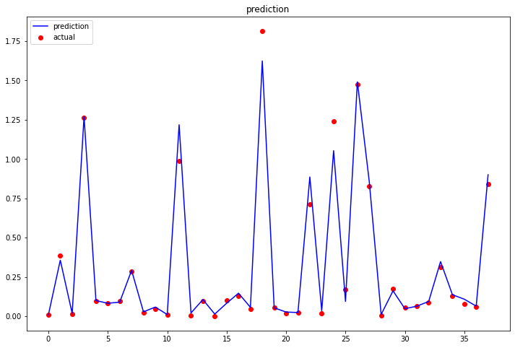
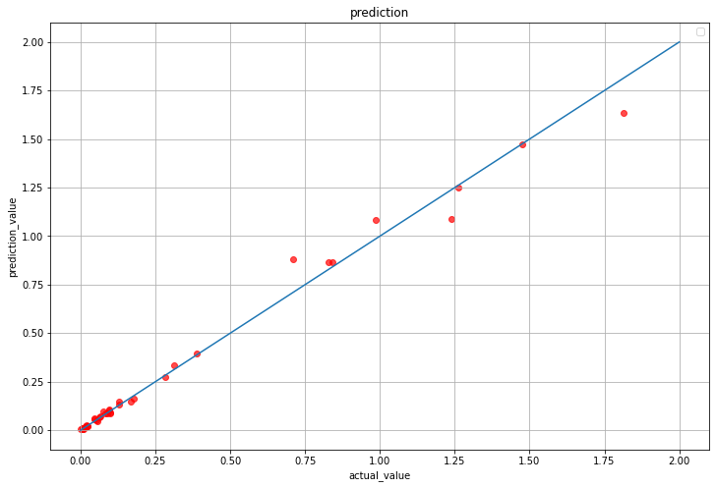
XGBRFRegressor(base_score=0.5, booster='gbtree', colsample_bylevel=1,
colsample_bytree=1, gamma=0, gpu_id=-1, importance_type='gain',
interaction_constraints='', max_delta_step=0, max_depth=6,
min_child_weight=1, missing=nan, monotone_constraints='()',
n_estimators=100, n_jobs=12, num_parallel_tree=100,
objective='reg:squarederror', random_state=0, reg_alpha=0,
scale_pos_weight=1, tree_method='exact', validate_parameters=1,
verbosity=None)
Train : test = 7:3, total sample size = 55
Hyperparameter tuning 전
: 높은 값 (unstable)에 대한 error 낮음
결과 : cv rmse = 0.17 (stdv : 0.47)

Slide 3
Train : test = 7:3, total sample size = 55
Hyperparameter tuning 후
높은 값 데이터 뜯어보기
어떤 파라미터 조정할지 생각해보기
결과 :

Slide 4
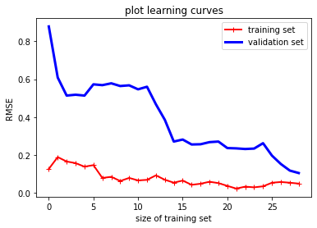
Early stopping round = True
→ overfitting 줄임

Slide 5
